Slide 1
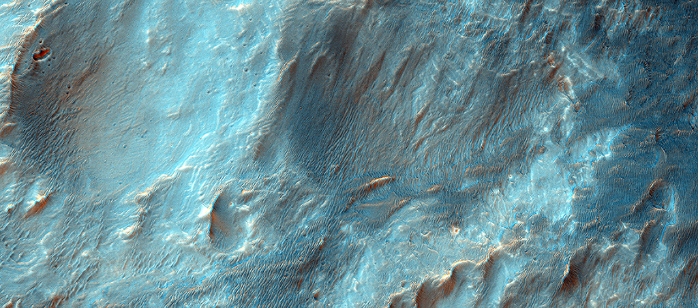

Keilulaga set í Bigbee gígnum
Barmur Bigbee gígsins hefur veðrast umtalsvert, hugsanlega af völdum vatns og vinds. Efni sem veðraðist og fluttist frá barmi Bigbee gígsins lagðist niður innan í gígnum. Hluti dökkleitara efnis við norðurbrún Bigbee hefur myndað keilulaga setbunka sem hafa skarpar brúnir.
uahirise.org/is/ESP_039893_1550

